Slide 1


MANUAL DO FORMANDO · MÓDULO 1
Microsoft PowerPoint
Primeiros passos no PowerPoint
Estruturar ideias e comunicar com diapositivos
ATC – Angbu Training Centre · Luanda
Versão 1.0 — módulo de amostra ATC · outubro de 2026
Notes:
Apresentação do módulo 1 do curso Microsoft PowerPoint. Helena é o guia virtual que acompanha os formandos na plataforma ATC.

Slide 2

OLÁ, SOU O MIGUEL
Bem-vindo ao módulo 1
Uma apresentação eficaz ajuda o público a compreender uma ideia. Antes de escolher cores ou animações, defina a mensagem, conheça o público e organize o conteúdo numa sequência simples.
2 h
15 min
6
de sessão presencial
de vídeo-aulas
temas neste módulo
Notes:
Uma apresentação eficaz ajuda o público a compreender uma ideia. Antes de escolher cores ou animações, defina a mensagem, conheça o público e organize o conteúdo numa sequência simples.

Slide 3
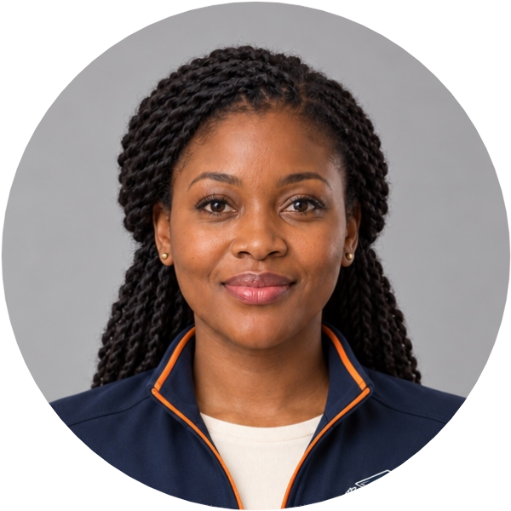
Objetivos do módulo
Identificar a finalidade e o público de uma apresentação.
1
Organizar uma mensagem em abertura, desenvolvimento e conclusão.
2
Criar diapositivos com uma ideia principal por ecrã.
3
No final deste módulo,
vai ser capaz de:
Escolher texto e elementos visuais legíveis e relevantes.
4
Helena · guia virtual ATC
Ensaiar e rever uma apresentação antes de a apresentar.
5
Notes:
Objetivos:
1. Identificar a finalidade e o público de uma apresentação.
2. Organizar uma mensagem em abertura, desenvolvimento e conclusão.
3. Criar diapositivos com uma ideia principal por ecrã.
4. Escolher texto e elementos visuais legíveis e relevantes.
5. Ensaiar e rever uma apresentação antes de a apresentar.

Slide 4

MÓDULO 1 · PRIMEIROS PASSOS NO POWERPOINT
O que vamos aprender
01
Começar pela mensagem
02
Um diapositivo, uma ideia principal
03
Criar uma apresentação simples
04
Rever e apresentar
05
Exemplo ATC · Apresentar o tema no primeiro diapositivo
06
Exemplo ATC · Organizar os objetivos da apresentação
Notes:
Temas do módulo:
1.1 Começar pela mensagem
1.2 Um diapositivo, uma ideia principal
1.3 Criar uma apresentação simples
1.4 Rever e apresentar
Exemplo ATC · Apresentar o tema no primeiro diapositivo
Exemplo ATC · Organizar os objetivos da apresentação

Slide 5

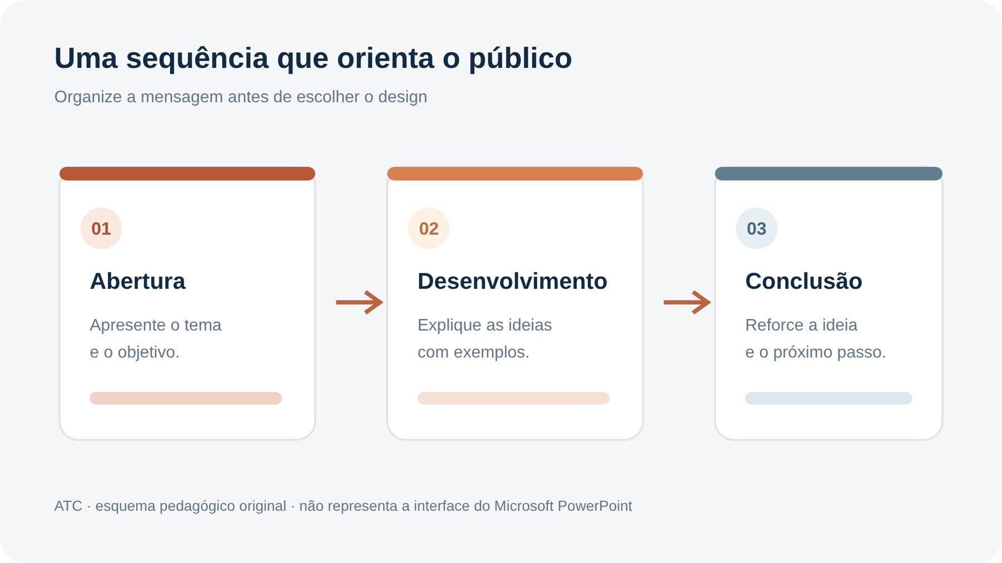
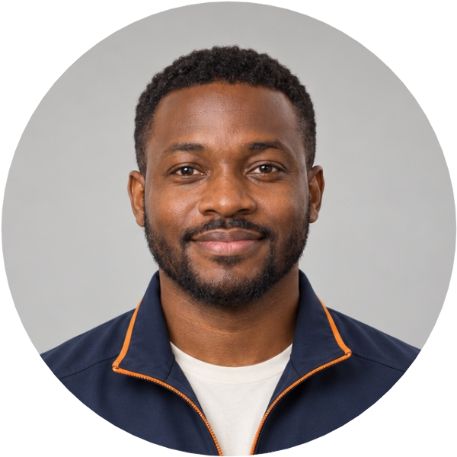
1.1 Começar pela mensagem
Uma apresentação começa com uma pergunta: o que deve o público compreender ou fazer no final? Escreva essa resposta numa frase curta. Use-a para decidir que informação incluir e que informação pode ficar de fora.
Dica do Miguel
Se não conseguir resumir o objetivo numa frase, simplifique a apresentação antes de abrir o Microsoft PowerPoint.
Esquema animado ATC: três partes organizam a mensagem de uma apresentação.
Notes:
1.1 Começar pela mensagem
[Figura] Ícone de identificação do Microsoft PowerPoint, réplica visual fornecida para este curso.
Uma apresentação começa com uma pergunta: o que deve o público compreender ou fazer no final? Escreva essa resposta numa frase curta. Use-a para decidir que informação incluir e que informação pode ficar de fora.
Parte | Objetivo | Exemplo de conteúdo
Abertura | Apresentar o tema e orientar o público. | Título, contexto e objetivo
Desenvolvimento | Explicar as ideias com uma ordem lógica. | Três passos, dados ou exemplos
Conclusão | Reforçar a mensagem e indicar o próximo passo. | Resumo e ação recomendada
[Figura] Esquema animado ATC: três partes organizam a mensagem de uma apresentação.
Dica: Se não conseguir resumir o objetivo numa frase, simplifique a apresentação antes de abrir o Microsoft PowerPoint.

Slide 6
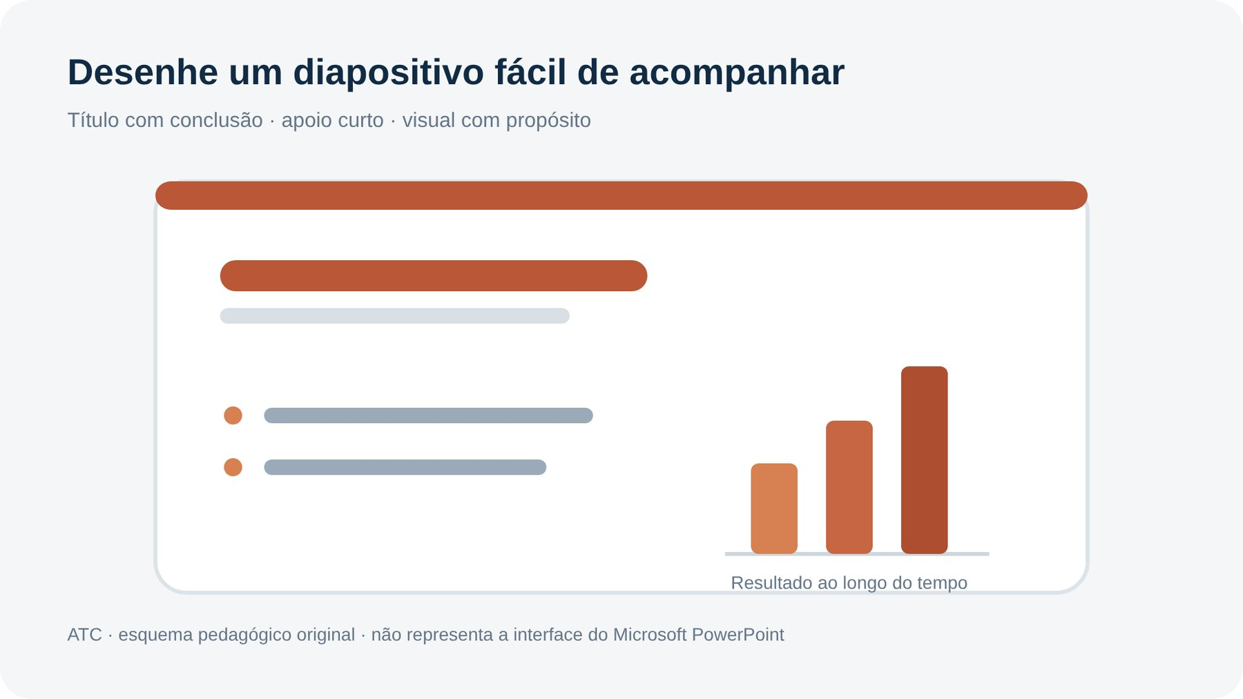
1.2 Um diapositivo, uma ideia principal
Cada diapositivo deve ter uma função clara. Um título informativo ajuda o público a perceber a conclusão, e não apenas o tema. Prefira frases curtas e use uma imagem, um gráfico ou um diagrama apenas quando acrescentar informação.
Atenção
Evite colocar todo o discurso no diapositivo. O público deve conseguir ouvir e acompanhar a mensagem sem ler blocos extensos de texto.
Esquema animado ATC: título com mensagem, poucos pontos de apoio e um elemento visual útil.
Notes:
1.2 Um diapositivo, uma ideia principal
Cada diapositivo deve ter uma função clara. Um título informativo ajuda o público a perceber a conclusão, e não apenas o tema. Prefira frases curtas e use uma imagem, um gráfico ou um diagrama apenas quando acrescentar informação.
[Figura] Esquema animado ATC: título com mensagem, poucos pontos de apoio e um elemento visual útil.
Reveja | Pergunta
Título | O título comunica a conclusão do diapositivo?
Texto | É possível compreender a ideia sem ler um parágrafo longo?
Imagem ou gráfico | Ajuda a explicar os dados ou é apenas decorativo?
Contraste | O texto continua legível à distância?
Atenção: Evite colocar todo o discurso no diapositivo. O público deve conseguir ouvir e acompanhar a mensagem sem ler blocos extensos de texto.

Slide 7
TEMA 3
Criar uma apresentação simples
1
Abra o Microsoft PowerPoint e crie uma apresentação em branco.
2
Escolha um tema simples e confirme que o texto tem contraste suficiente.
3
Adicione um diapositivo de título com o tema e o objetivo.
4
Crie dois diapositivos de desenvolvimento, cada um com uma ideia principal.
5
Termine com a conclusão ou a ação que pretende do público.
6
Guarde o ficheiro com um nome claro e ensaie a apresentação no modo de apresentação de diapositivos.
Notes:
1.3 Criar uma apresentação simples
No Microsoft PowerPoint, pode iniciar uma apresentação em branco ou escolher um modelo. Para praticar, crie uma apresentação com quatro diapositivos: título, problema, proposta e próximo passo. Use o mesmo tema visual ao longo da sequência.
1. Abra o Microsoft PowerPoint e crie uma apresentação em branco.
2. Escolha um tema simples e confirme que o texto tem contraste suficiente.
3. Adicione um diapositivo de título com o tema e o objetivo.
4. Crie dois diapositivos de desenvolvimento, cada um com uma ideia principal.
5. Termine com a conclusão ou a ação que pretende do público.
6. Guarde o ficheiro com um nome claro e ensaie a apresentação no modo de apresentação de diapositivos.
Nota: Os nomes de comandos e a disposição dos separadores podem variar consoante a versão e o idioma do Microsoft PowerPoint.

Slide 8

TEMA 4
Rever e apresentar
Antes de apresentar, reveja a sequência, confirme nomes e números e teste vídeos, ligações ou outros elementos inseridos. Ensaiar ajuda a ajustar o tempo e a explicar a mensagem sem ler os diapositivos.
1
Apresente a sequência completa do início ao fim.
2
Confirme que cada diapositivo prepara o seguinte.
3
Verifique ortografia, números e fontes dos dados.
4
Confirme que os elementos multimédia funcionam no computador da apresentação.
5
Termine com uma conclusão e reserve tempo para perguntas.
Notes:
1.4 Rever e apresentar
Antes de apresentar, reveja a sequência, confirme nomes e números e teste vídeos, ligações ou outros elementos inseridos. Ensaiar ajuda a ajustar o tempo e a explicar a mensagem sem ler os diapositivos.
1. Apresente a sequência completa do início ao fim.
2. Confirme que cada diapositivo prepara o seguinte.
3. Verifique ortografia, números e fontes dos dados.
4. Confirme que os elementos multimédia funcionam no computador da apresentação.
5. Termine com uma conclusão e reserve tempo para perguntas.

Slide 9
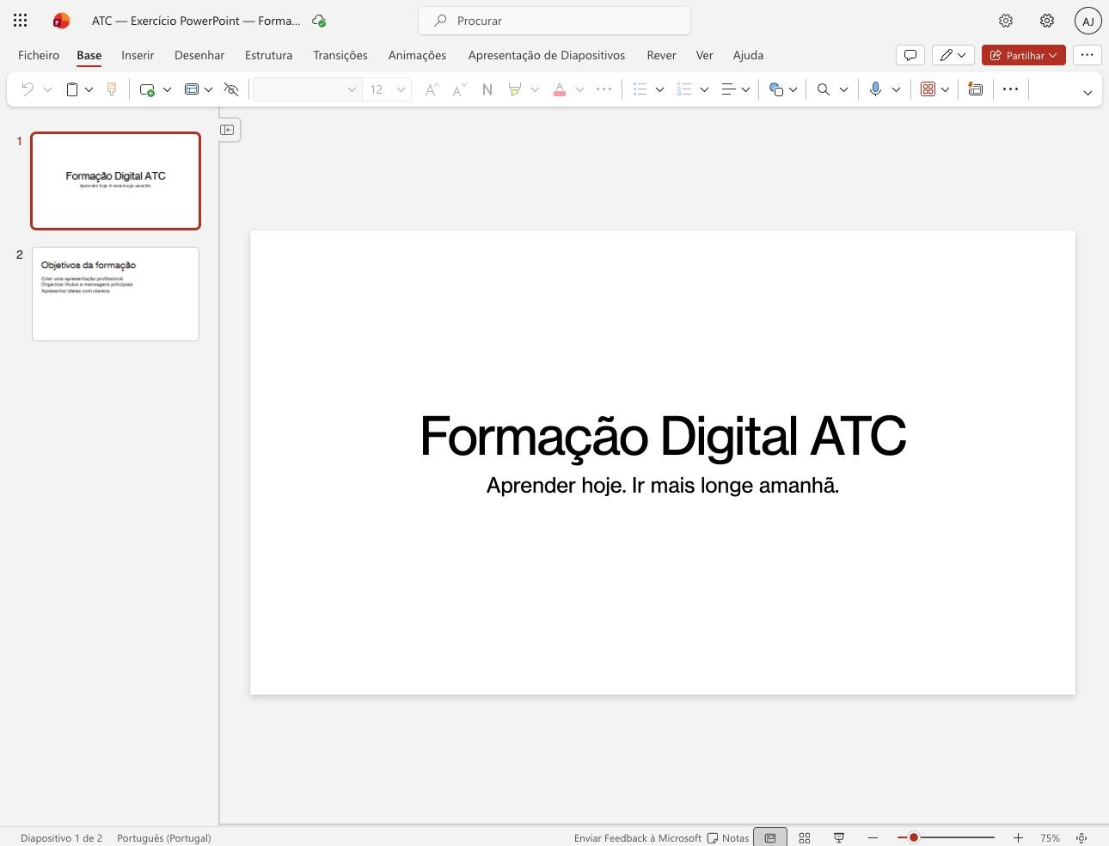
Exemplo ATC: Apresentar o tema no primeiro diapositivo
O título e uma frase de apoio orientam o público.
1
Selecione a primeira miniatura à esquerda.
2
Escreva um título que identifique o tema.
3
Acrescente uma frase curta que explique o propósito.
Dica do Miguel
O diapositivo apresenta Formação Digital ATC e uma mensagem de apoio.
Captura própria ATC · Microsoft PowerPoint para a Web · Português (Portugal).
Notes:
Exemplo ATC · Apresentar o tema no primeiro diapositivo
O título e uma frase de apoio orientam o público.
[Figura] Captura própria ATC · Microsoft PowerPoint para a Web · Português (Portugal).
1. Selecione a primeira miniatura à esquerda.
2. Escreva um título que identifique o tema.
3. Acrescente uma frase curta que explique o propósito.
Dica: O diapositivo apresenta Formação Digital ATC e uma mensagem de apoio.

Slide 10
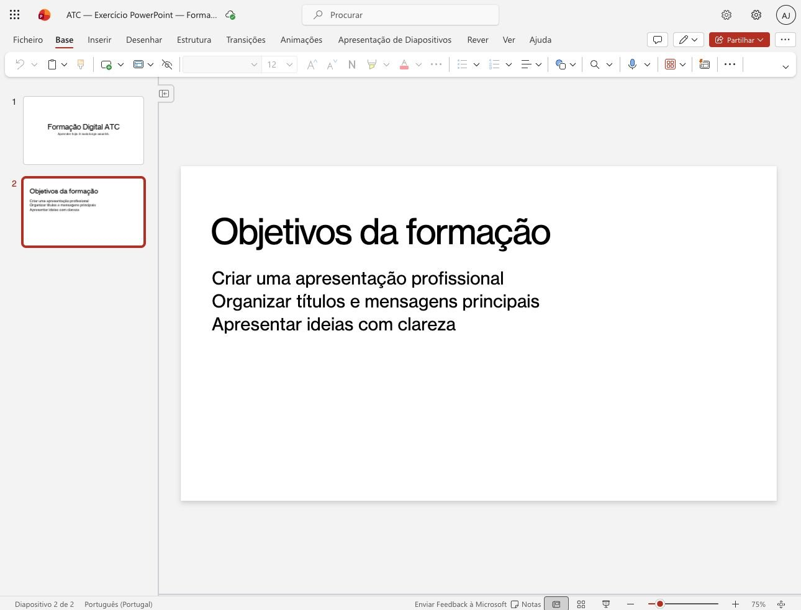
Exemplo ATC: Organizar os objetivos da apresentação
O segundo diapositivo comunica três objetivos em frases curtas.
1
Selecione a segunda miniatura.
2
Use um título informativo: Objetivos da formação.
3
Liste apenas os objetivos essenciais, com uma ideia por linha.
Dica da Helena
Confirme que o título e os três objetivos são legíveis e seguem uma ordem clara.
Captura própria ATC · Microsoft PowerPoint para a Web · Português (Portugal).
Notes:
Exemplo ATC · Organizar os objetivos da apresentação
O segundo diapositivo comunica três objetivos em frases curtas.
[Figura] Captura própria ATC · Microsoft PowerPoint para a Web · Português (Portugal).
1. Selecione a segunda miniatura.
2. Use um título informativo: Objetivos da formação.
3. Liste apenas os objetivos essenciais, com uma ideia por linha.
Dica: Confirme que o título e os três objetivos são legíveis e seguem uma ordem clara.

Slide 11

PARA RECORDAR
Resumo do módulo
✓
Defina a mensagem e o público antes de criar os diapositivos.
✓
Organize a apresentação em abertura, desenvolvimento e conclusão.
✓
Use uma ideia principal por diapositivo.
✓
Escolha elementos visuais pela sua utilidade e mantenha o texto legível.
✓
Ensaie, reveja e teste a apresentação antes de a apresentar.
Notes:
Resumo:
Defina a mensagem e o público antes de criar os diapositivos.
Organize a apresentação em abertura, desenvolvimento e conclusão.
Use uma ideia principal por diapositivo.
Escolha elementos visuais pela sua utilidade e mantenha o texto legível.
Ensaie, reveja e teste a apresentação antes de a apresentar.

Slide 12
Exercício prático: Apresentar uma melhoria simples
1
Escolha uma melhoria simples para um processo de formação ou de trabalho.
20
2
Escreva o objetivo da apresentação numa frase.
minutos
3
Crie quatro diapositivos: título, situação atual, proposta e próximo passo.
Crie uma apresentação de quatro diapositivos
4
Use uma ideia principal por diapositivo e escolha um visual que apoie a mensagem.
5
Apresente em voz alta e reveja a clareza, o tempo e a legibilidade.
Prática com a Helena
Notes:
Exercício prático · Apresentar uma melhoria simples (20 min)
Crie uma apresentação de quatro diapositivos
1. Escolha uma melhoria simples para um processo de formação ou de trabalho.
2. Escreva o objetivo da apresentação numa frase.
3. Crie quatro diapositivos: título, situação atual, proposta e próximo passo.
4. Use uma ideia principal por diapositivo e escolha um visual que apoie a mensagem.
5. Apresente em voz alta e reveja a clareza, o tempo e a legibilidade.

Slide 13
Glossário
Diapositivo
Modelo
Tema
Cada ecrã individual de uma apresentação.
Estrutura visual predefinida que pode ser aplicada a uma apresentação.
Conjunto coordenado de cores, tipos de letra e efeitos visuais.
Mensagem principal
Ideia que o público deve compreender e recordar.
Notes:
Diapositivo: Cada ecrã individual de uma apresentação.
Modelo: Estrutura visual predefinida que pode ser aplicada a uma apresentação.
Tema: Conjunto coordenado de cores, tipos de letra e efeitos visuais.
Mensagem principal: Ideia que o público deve compreender e recordar.

Slide 14

Aprender hoje.
Ir mais longe amanhã.
Continue o módulo 1 na plataforma ATC: vídeo-aulas, manual completo e o seu guia virtual.
ATC – Angbu Training Centre · Luanda, Angola
Notes:
Encerramento. Lembre os formandos de que o manual, os vídeos e o guia por voz estão disponíveis na plataforma ATC.

